Slide 1
Ναυπηγικό Σχέδιο και Αρχές Casd
ΤΜΗΜΑ ΝΑΥΠΗΓΩΝ ΜΗΧΑΝΙΚΩΝ
ΕΙΣΑΓΩΓΗ
Παρουσίαση μαθήματος
Ενότητα 1
Γεώργιος Κ. Χατζηκωνσταντής Επίκουρος Καθηγητής
Διπλ. Ναυπηγός Μηχανολόγος Μηχανικός
M.Sc. ‘’Διασφάλιση Ποιότητας’’
Τμήμα Ναυπηγικών Μηχανικών
Πανεπιστημίου Δυτικής Αττικής (ΠΑ.Δ.Α.)
ΝΑΥΠΗΓΙΚΟ ΣΧΕΔΙΟ ΚΑΙ ΑΡΧΕΣ CASD ΚΑΘΗΓΗΤΗΣ ΓΕΩΡΓΙΟΣ Κ. ΧΑΤΖΗΚΩΝΣΤΑΝΤΗΣ 2025

Slide 2
Τίτλος : Ναυπηγικό σχέδιο και αρχές CASD
Εξάμηνο : Β΄
Κωδικός : ΝΑOME 1212
Τύπος μαθήματος : M.E.Y.
Υποχρεωτικό (Θ , Ε )
Διδασκαλία :
2 ώρες θεωρία
2 ώρες εργαστήριο
Αναλυτικό περίγραμμα : σελ. 66 - 68
http://www.na.uniwa.gr/wp-content/uploads/sites/22/2019/10/NA_5etes_PS.pdf
ΝΑΥΠΗΓΙΚΟ ΣΧΕΔΙΟ ΚΑΙ ΑΡΧΕΣ CASD ΚΑΘΗΓΗΤΗΣ ΓΕΩΡΓΙΟΣ Κ. ΧΑΤΖΗΚΩΝΣΤΑΝΤΗΣ 2025

Slide 3
Ναυπηγικό σχέδιο και αρχές casd
Σκοπός : Διδασκαλία των βασικών αρχών του Ναυπηγικού Σχεδίου, ως ιδίωμα της Ναυπηγικής επαγγελματικής επικοινωνίας. | Στόχος : Περιγραφή και ανάλυση των μεθόδων σχεδίασης των ναυπηγικών γραμμών. Εκμάθηση σχεδίασης – παρουσίασης του σχεδίου των ναυπηγικών γραμμών. Επεξεργασία και χρήση του σχεδίου των ναυπηγικών γραμμών
ΝΑΥΠΗΓΙΚΟ ΣΧΕΔΙΟ ΚΑΙ ΑΡΧΕΣ CASD ΚΑΘΗΓΗΤΗΣ ΓΕΩΡΓΙΟΣ Κ. ΧΑΤΖΗΚΩΝΣΤΑΝΤΗΣ 2025

Slide 4
Ναυπηγικό σχέδιο και αρχές casd
Αναμενόμενα αποτελέσματα
Αναγνώριση και κατανόηση του σχεδίου των ναυπηγικών γραμμών.
Εκπόνηση του σχεδίου των ναυπηγικών γραμμών.
Έλεγχος της ορθότητας των ναυπηγικών γραμμών.
Σχεδίαση καμπυλών βοηθητικών τομών.
Χρήση του σχεδίου των ναυπηγικών γραμμών για επίλυση επιμέρους σχεδιαστικών προβλημάτων.
Χρήση του σχεδίου των ναυπηγικών γραμμών για υπολογισμό εμβαδών , όγκων.
ΝΑΥΠΗΓΙΚΟ ΣΧΕΔΙΟ ΚΑΙ ΑΡΧΕΣ CASD ΚΑΘΗΓΗΤΗΣ ΓΕΩΡΓΙΟΣ Κ. ΧΑΤΖΗΚΩΝΣΤΑΝΤΗΣ 2025

Slide 5
Περιεχόμενο μαθήματος : (θεωρητικό μέρος) 1/2
1. Γενικοί ορισμοί – έννοια πλοίου (Κ.Δ.Ν.Δ. – Κ.Ι.Ν.Δ.)
2. Περιγραφή τύπων πλοίου, ονοματολογία (είδη πλοίων ,
βασικά μέρη του πλοίου).
3. Ορισμός κυρίων διαστάσεων
4. Παρουσίαση ναυπηγικών γραμμών
5. Σχεδίαση ναυπηγικών γραμμών
6. Ασκήσεις
ΝΑΥΠΗΓΙΚΟ ΣΧΕΔΙΟ ΚΑΙ ΑΡΧΕΣ CASD ΚΑΘΗΓΗΤΗΣ ΓΕΩΡΓΙΟΣ Κ. ΧΑΤΖΗΚΩΝΣΤΑΝΤΗΣ 2025
5

Slide 6
Περιεχόμενο μαθήματος : (θεωρητικό μέρος) 2/2
1. Μορφές πλώρης, πρύμνης.
2. Συντελεστές μορφής , λόγοι κυρίων διαστάσεων.
3. Κριτήρια εκλογής κυρίων διαστάσεων πλοίου.
4. Μέθοδοι σχεδίασης ναυπηγικών γραμμών.
5. Παραδείγματα χρήσης του σχεδίου των ναυπηγικών
γραμμών.
6. Περιγραφή συστηματικών σειρών και διαδικασία επιλογής
των συντεταγμένων των καμπυλών των ναυπηγικών
γραμμών.
ΝΑΥΠΗΓΙΚΟ ΣΧΕΔΙΟ ΚΑΙ ΑΡΧΕΣ CASD ΚΑΘΗΓΗΤΗΣ ΓΕΩΡΓΙΟΣ Κ. ΧΑΤΖΗΚΩΝΣΤΑΝΤΗΣ 2025

Slide 7
Περιεχόμενο μαθήματος (εργαστηριακό μέρος)
Χρήση προγραμμάτων CASD για τη σχεδίαση
ναυπηγικών γραμμών
Περιγραφή και ανάλυση της διαδικασίας σχεδίασης
Σχεδίαση ναυπηγικών γραμμών
Αρχές εξομάλυνσης των ναυπηγικών γραμμών : οπτική εξομάλυνση , γεωμετρική εξομάλυνση (χρήση / σχεδίαση διαγωνίων).
ΝΑΥΠΗΓΙΚΟ ΣΧΕΔΙΟ ΚΑΙ ΑΡΧΕΣ CASD ΚΑΘΗΓΗΤΗΣ ΓΕΩΡΓΙΟΣ Κ. ΧΑΤΖΗΚΩΝΣΤΑΝΤΗΣ 2025
Notes:
Εργαστηριακό μέρος : διατίθενται στον εργαστηριακό χώρο τρία προπλάσματα πλοίων ως εποπτικά μέσα
7

Slide 8
Βιβλιογραφία
Cheng K.C. RON – Inside Rhinokeros 4 – Thomson Learning, 2007.
Rhino 3d Team – Rhino Level I and II Training Guids – McNeil , 2005.
PRINCIPLES OF NAVAL ARCHITECTURE , Vol. I ,Edward V. Lewis
Τupper , E., C., Introduction to Naval Architecture, Elsevier Butterworth-Heineman publications 2004
Ship Design for Efficiency and Economy, H.Schneekluth / V. Bertram
DISEGNO NAVALE, Podenzana, Universita di Genova
Στοιχεία Ναυπηγίας, Εμ. Ν. Ζωγραφάκης, Ίδρυμα Ευγενίδου
Ναυπηγία, Ιωαν. Εμ. Κολλινιάτη, Ίδρυμα Ευγενίδου
Ευστάθεια Κοπώσεις, Εμμ. Κολλινιάτη, ίδρυμα Ευγενίδου
ΝΑΥΠΗΓΙΚΟ ΣΧΕΔΙΟ ΚΑΙ ΑΡΧΕΣ CASD ΚΑΘΗΓΗΤΗΣ ΓΕΩΡΓΙΟΣ Κ. ΧΑΤΖΗΚΩΝΣΤΑΝΤΗΣ 2025
8

Slide 9
Εκπαιδευτικά βοηθήματα
«ΝΑΥΠΗΓΙΚΟ ΣΧΕΔΙΟ ΚΑΙ ΑΡΧΕΣ CASD », Γ.Χατζηκωνσταντής, 2/2022, ΕΚΔΟΣΕΙΣ ΤΣΟΤΡΑΣ ΑΘΑΝΑΣΙΟΣ Ε.Ε., ISBN 9786185495947
Μέθοδοι Σχεδίασης και τελικός καθορισμός των Ναυπηγικών Γραμμών, Γ. Χατζηκωνσταντής, ΕΠΕΑΕΚ-ΕΚΤ-ΤΕΙ ΑΘΗΝΑΣ 2004
Αρχική σχεδίαση Ναυπηγικών Γραμμών ποντοπόρου φορτηγού πλοίου, Γ. Χατζηκωνσταντής, ΕΠΕΑΕΚ-ΕΚΤ-ΤΕΙ ΑΘΗΝΑΣ 2004
Αρχείο σχεδίων ναυπηγικών γραμμών.
Υλικό μαθήματος στο διαδικτυακό τόπο :
pdf, video – διαλέξεις
Φυλλάδιο εργασίας Ναυπηγικού Σχεδίου, Γ. Χατζηκωνσταντής, Β. Καπνοπούλου
Φυλλάδιο Οδηγιών Σχεδίασης Πλέγματος γραμμών για την εκπόνηση της
εργαστηριακής άσκησης, Γ. Χατζηκωνσταντής, Β. Καπνοπούλου
Παρουσίαση Rhinoceros, Γ. Χατζηκωνσταντής, Β. Καπνοπούλου
Σχεδίαση Ναυπηγικών Γραμμών με το πρόγραμμα Rhinoceros, Γ. Χατζηκωνσταντής, Β. Καπνοπούλου
ΝΑΥΠΗΓΙΚΟ ΣΧΕΔΙΟ ΚΑΙ ΑΡΧΕΣ CASD ΚΑΘΗΓΗΤΗΣ ΓΕΩΡΓΙΟΣ Κ. ΧΑΤΖΗΚΩΝΣΤΑΝΤΗΣ 2025

Slide 10
Εποπτικά μέσα
Στις επόμενες δύο διαφάνειες :
Παρουσιάζονται τα προπλάσματα που χρησιμεύουν ως εποπτικά
μέσα.
Δίδεται η δυνατότητα να περιγραφεί η καμπυλότητα της γάστρας επί
των προπλασμάτων για την καλλίτερη κατανόηση της μορφής της
γάστρας σε κάθε περιοχή αυτής.
ΝΑΥΠΗΓΙΚΟ ΣΧΕΔΙΟ ΚΑΙ ΑΡΧΕΣ CASD ΚΑΘΗΓΗΤΗΣ ΓΕΩΡΓΙΟΣ Κ. ΧΑΤΖΗΚΩΝΣΤΑΝΤΗΣ 2025
10

Slide 11
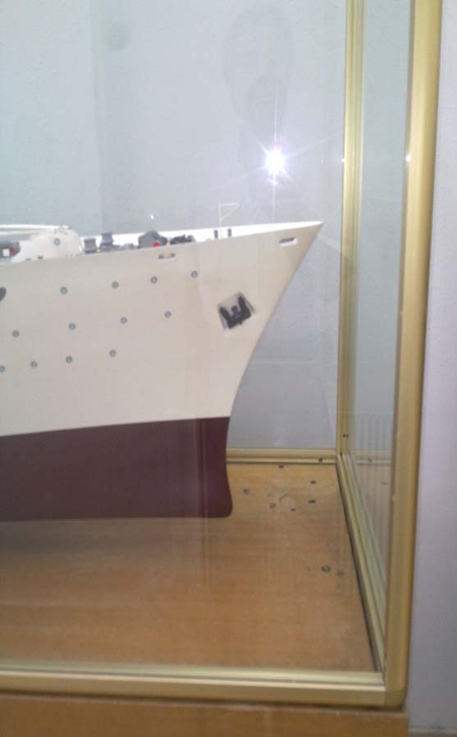
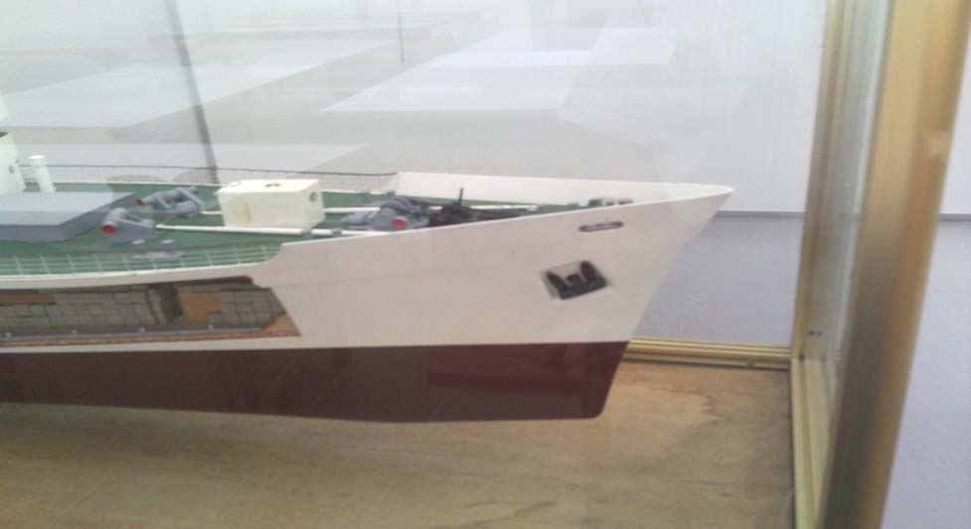
Μορφές πλώρης
Προπλάσματα στο χώρο του εργαστηρίου
ΝΑΥΠΗΓΙΚΟ ΣΧΕΔΙΟ ΚΑΙ ΑΡΧΕΣ CASD ΚΑΘΗΓΗΤΗΣ ΓΕΩΡΓΙΟΣ Κ. ΧΑΤΖΗΚΩΝΣΤΑΝΤΗΣ 2025
11

Slide 12
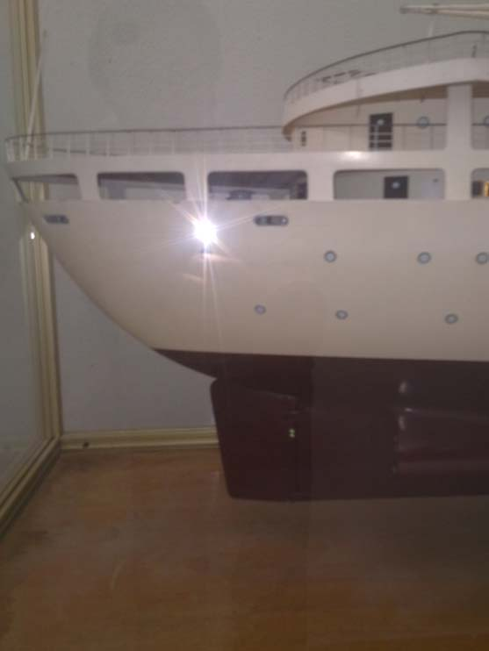
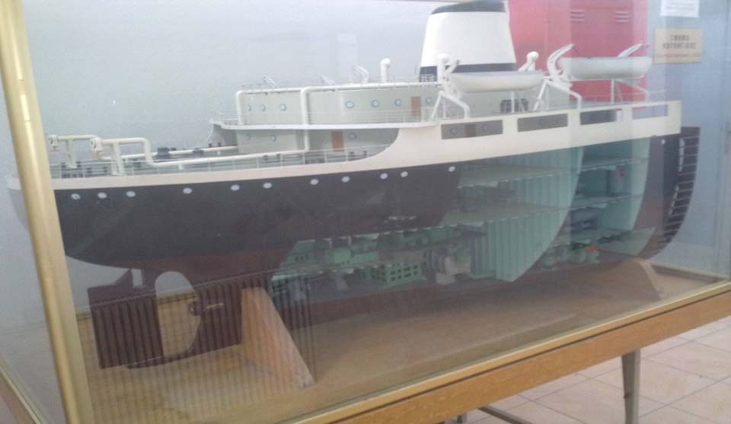
Μορφές πρύμνης
Προπλάσματα στο χώρο του εργαστηρίου
ΝΑΥΠΗΓΙΚΟ ΣΧΕΔΙΟ ΚΑΙ ΑΡΧΕΣ CASD ΚΑΘΗΓΗΤΗΣ ΓΕΩΡΓΙΟΣ Κ. ΧΑΤΖΗΚΩΝΣΤΑΝΤΗΣ 2025
12

Slide 13
Ναυπηγικό σχέδιο και αρχές casd
Τίτλος : Ναυπηγικό σχέδιο και αρχές CASD Εξάμηνο : Β΄ Κωδικός : ΝΑOME 1212 Τύπος μαθήματος : M.E.Y. Υποχρεωτικό (Θ , Ε ) Διδασκαλία : 2 ώρες θεωρία 2 ώρες εργαστήριο | Διαδικτυακός τόπος : https://eclass.uniwa.gr/courses/NAFP109 (Θ) (eclass.uniwa.gr – Μαθήματα – ΣΜ/Σχολή Μηχανικών (FENG) – Ναυπηγών Μηχανικών (ΝΑ) – Προπτυχιακό – ΝΑΥΠΗΓΙΚΟ ΣΧΕΔΙΟ ΚΑΙ ΑΡΧΕΣ CASD – ΘΕΩΡΙΑ (NAFP 109) – Έγγραφα https://eclass.uniwa.gr/modules/video/?course=NAFP112 (Ε) (eclass.uniwa.gr – Μαθήματα – ΣΜ/Σχολή Μηχανικών (FENG) – Ναυπηγών Μηχανικών (ΝΑ) – Προπτυχιακό – ΝΑΥΠΗΓΙΚΟ ΣΧΕΔΙΟ ΚΑΙ ΑΡΧΕΣ CASD – ΕΡΓΑΣΤΗΡΙΟ (NAFP 112) – Έγγραφα και Πολυμέσα https://ocp.teiath.gr/courses/NAFP_UNDER118 (VIDEO διαλέξεις) (ocp.teiath.gr – Μαθήματα – Σχολή Τεχνολογικών Εφαρμογών (STEF) – Τμήμα Ναυπηγών Μηχανικών ΤΕ (ΝΑFP) – Προπτυχιακό πρόγραμμα σπουδών (NAFP_UNDER) : ΝΑΥΠΗΓΙΚΟ ΣΧΕΔΙΟ ΚΑΙ ΑΡΧΕΣ CASD (Θ) (NAFP_UNDER 116) –Έγγραφα – Εκπαιδευτικό υλικό – Παρουσιάσεις (https://ocp.teiath.gr/modules/document/index.php?course=NAFP_UNDER116&openDir=/55f2cf95jUvK/55f2cf9c6XXy) ΝΑΥΠΗΓΙΚΟ ΣΧΕΔΙΟ ΚΑΙ ΑΡΧΕΣ CASD (Ε) (NAFP_UNDER 118) – Πολυμέσα (https://ocp.teiath.gr/modules/video/?course=NAFP_UNDER118)
ΝΑΥΠΗΓΙΚΟ ΣΧΕΔΙΟ ΚΑΙ ΑΡΧΕΣ CASD ΚΑΘΗΓΗΤΗΣ ΓΕΩΡΓΙΟΣ Κ. ΧΑΤΖΗΚΩΝΣΤΑΝΤΗΣ 2025

Slide 14
Ναυπηγικό σχέδιο και αρχές casd
Επικοινωνία :
Συγκεκριμένες ώρες / ημέρα (γραφείο διδάσκοντος)
ghatzik@uniwa.gr (όχι μηνύματα στο eclass)
ΝΑΥΠΗΓΙΚΟ ΣΧΕΔΙΟ ΚΑΙ ΑΡΧΕΣ CASD ΚΑΘΗΓΗΤΗΣ ΓΕΩΡΓΙΟΣ Κ. ΧΑΤΖΗΚΩΝΣΤΑΝΤΗΣ 2025

Slide 15
Αξιολόγηση φοιτητριών / φοιτητών
Εκπόνηση υποχρεωτικών ασκήσεων κατά τη
διάρκεια του διδακτικού εξαμήνου (σε θεωρητικό και σε
εργαστηριακό μέρος)
Τελική γραπτή εξέταση (θεωρητικό μέρος)
Εξέταση στο εργαστήριο
ΝΑΥΠΗΓΙΚΟ ΣΧΕΔΙΟ ΚΑΙ ΑΡΧΕΣ CASD ΚΑΘΗΓΗΤΗΣ ΓΕΩΡΓΙΟΣ Κ. ΧΑΤΖΗΚΩΝΣΤΑΝΤΗΣ 2025
Notes:
15

Slide 16
ΤΕΛΙΚΟΣ ΒΑΘΜΟΣ ΜΑΘΗΜΑΤΟΣ
Θεωρητικό μέρος : η τελική βαθμολογία προκύπτει :
Από τη βαθμολογία των επιμέρους υποχρεωτικών εργασιών …. = ποσοστό 40 %
Από το βαθμό της γραπτής εξέτασης …………………………..… = ποσοστό 60 %
Προϋπόθεση : βαθμοί εργασιών και γραπτής εξέτασης ………. ≥ 5,0
Εργαστηριακό μέρος : υποχρεωτική συμμετοχή σε όλες τις ασκήσεις με εκπόνηση αντίστοιχων εργασιών. Η τελική βαθμολογία προκύπτει :
Από την βαθμολογία των επιμέρους υποχρεωτικών ασκήσεων … = ποσοστό 60 %
Από το βαθμό εξέτασης του εργαστηριακού μέρους ……………... = ποσοστό 40 %
Προϋπόθεση : βαθμοί εργασιών και γραπτής εξέτασης ……….. ≥ 5,0
ΝΑΥΠΗΓΙΚΟ ΣΧΕΔΙΟ ΚΑΙ ΑΡΧΕΣ CASD ΚΑΘΗΓΗΤΗΣ ΓΕΩΡΓΙΟΣ Κ. ΧΑΤΖΗΚΩΝΣΤΑΝΤΗΣ 2025

Slide 17
Τέλος παρουσίασης μαθήματος
Ερωτήσεις
ΝΑΥΠΗΓΙΚΟ ΣΧΕΔΙΟ ΚΑΙ ΑΡΧΕΣ CASD ΚΑΘΗΓΗΤΗΣ ΓΕΩΡΓΙΟΣ Κ. ΧΑΤΖΗΚΩΝΣΤΑΝΤΗΣ 2025

